Slide 1
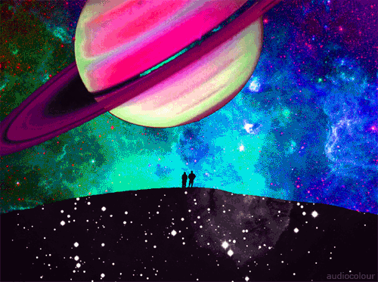
Большое космическое
путешествие

Slide 2

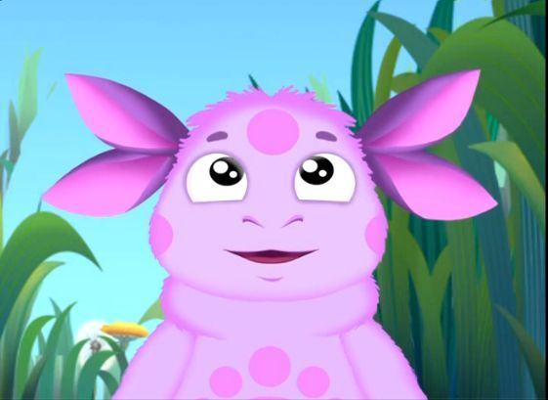
«Дорогие ребята! Вы знаете, что я родился на Луне и однажды попал на Землю. Мне на Земле очень нравиться, но я хотел бы узнать, может, есть в космосе планета лучше, чем Земля. Я живу далеко в лесу, и не могу сам полететь на другие планеты. Может, вы мне поможете, слетаете и расскажете, как там живется на других планетах? »

Slide 3


«Зачем нужны знания?».

Slide 4
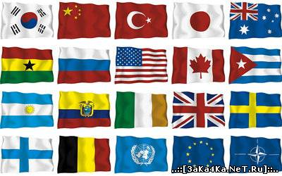

Slide 5


Slide 6
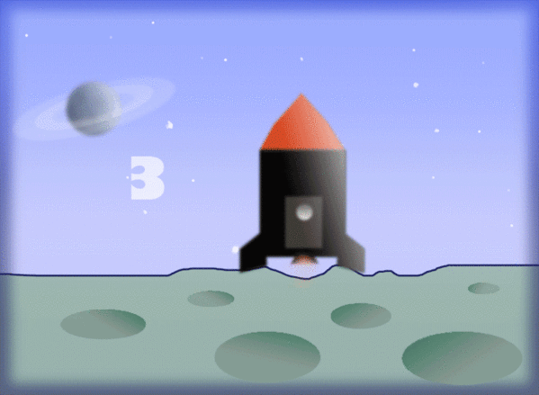

Slide 7
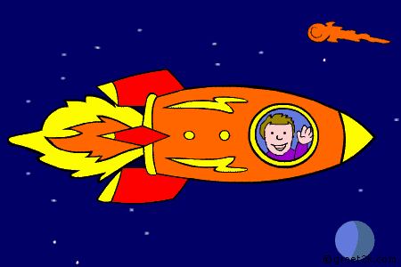

Slide 8
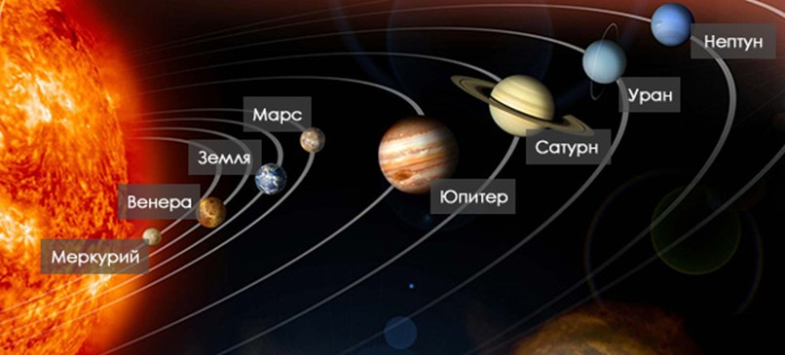

Slide 9
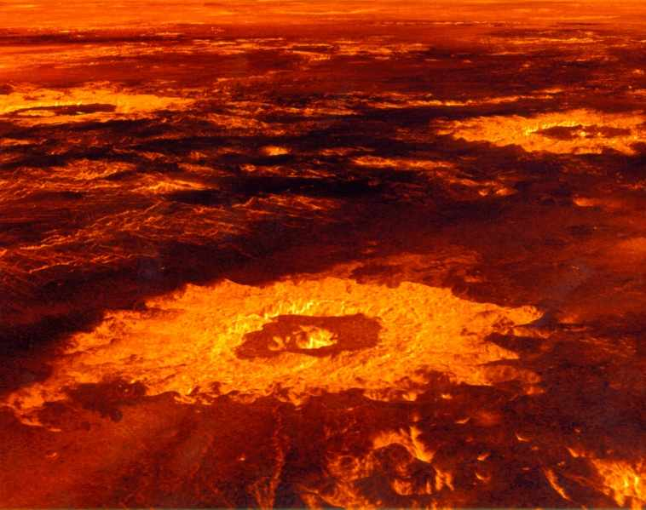
Венера

Slide 10

Как же мне не грустить.
Хоть ты смейся,
Хоть ты плачь,
Не могу решить задач!
Помогите мне ребята
Все расставить по местам.
Научусь решать задачи-
Буду благодарен вам!

Slide 11
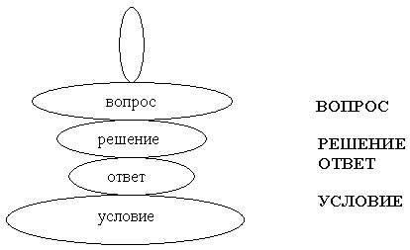

Slide 12
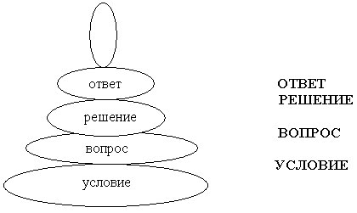
з
а
д
а
ч
а

Slide 13


Slide 14
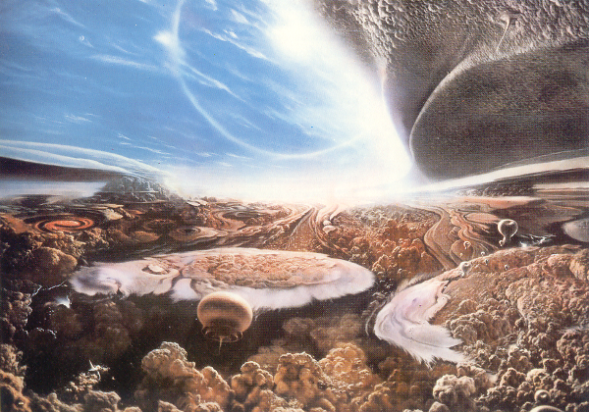
Юпитер

Slide 15
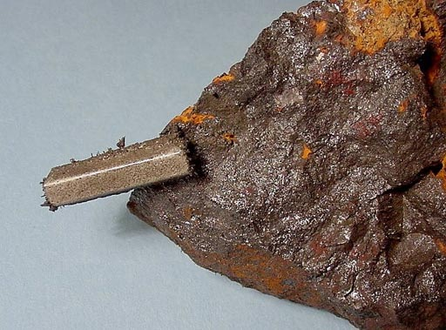
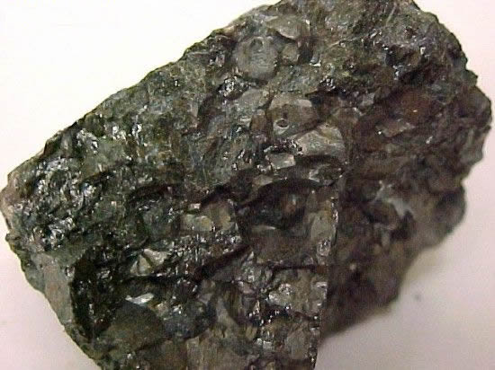
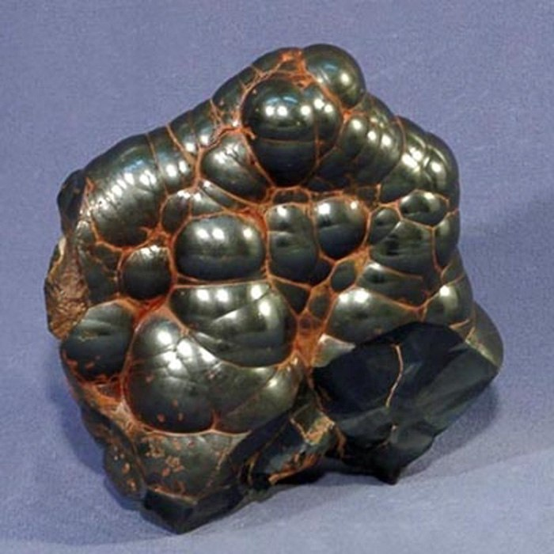
Магнетит

Slide 16
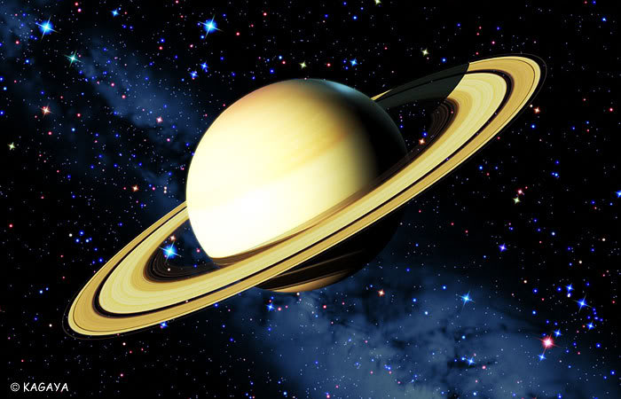
Сатурн

Slide 17
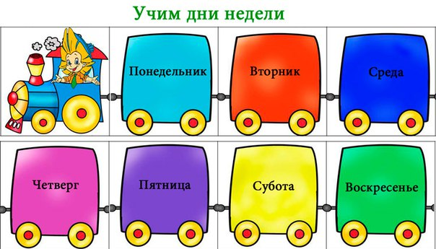

Slide 18
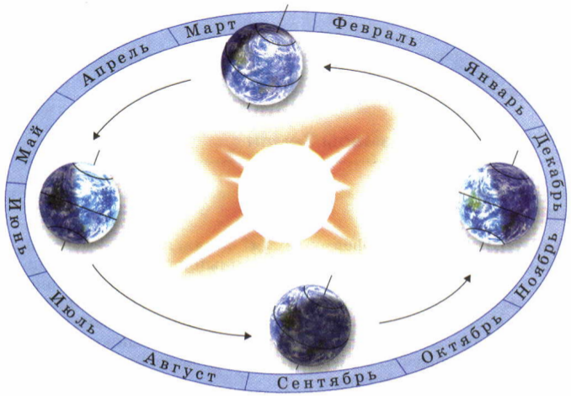
3
2
4
1
5
12
6
11
7
10
8
9

Slide 19
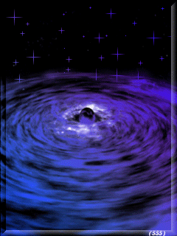

Slide 20
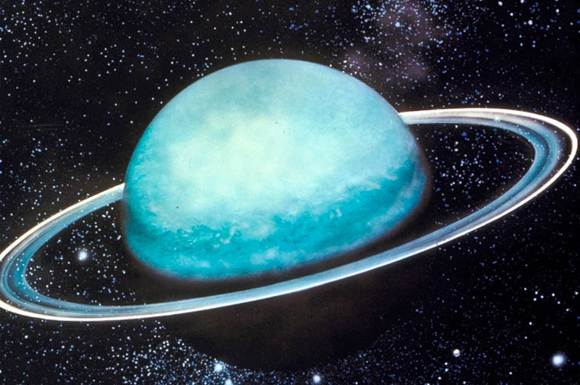
Уран

Slide 21
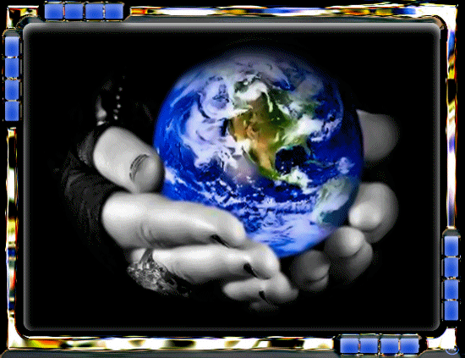

Slide 22
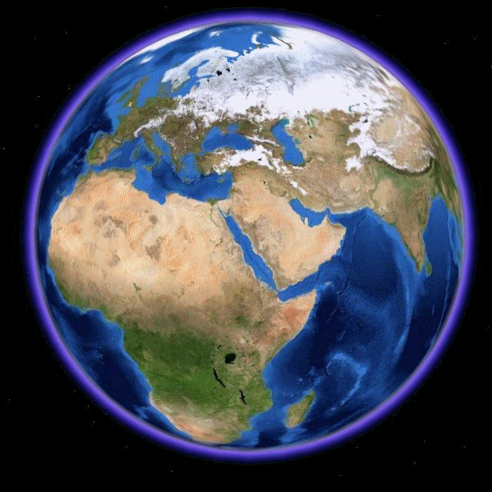
земля

Slide 23
